Slide 1
GREEN IT

Slide 2
Sommaire
Le cloud, levier de décarbonation sous-exploité ?
Qu’est ce qu’ATOS
L’objectif d’atos et aws
Les décideurs en France
Les barrières au progrès

Slide 3
Le cloud, levier de décarbonation sous-exploité ?
Article de Clément Bohic , publié le 18 janvier 2023 à 15:49 sur silicon.com
À propos d’Atos - Atos
Atos_AWS_Decarb_Survey_Report.pdf

Slide 4
Qu’est ce qu’ATOS
Atos est un leader international de la transformation digitale avec 112 000 collaborateurs et un chiffre d’affaires annuel d’environ 11 milliards d’euros. Numéro un européen du cloud, de la cybersécurité et des supercalculateurs, le Groupe fournit des solutions intégrées pour tous les secteurs, dans 71 pays. Pionnier des services et produits de décarbonation, Atos s’engage à fournir des solutions numériques sécurisées et décarbonées à ses clients. Atos est une SE (Société Européenne) cotée sur Euronext Paris

Slide 5
L’objectif d’atos et aws
L’objectif commun d’atos et d’aws est le net zero ou émissions nettes de carbone égales à zéro.
Leur objectif en temps que société de conseil est d’aidé leurs partenaires a atteindre ces objectifs.
La fragmentation des données internes n’est pas le premier obstacle aux efforts de décarbonation (la hausse des coûts et l’incertitude économique prévalent). Mais c’est sur elle que se focalisent AWS et Atos

Slide 6
Les décideurs en France
taux de confiance des décideurs envers les initiatives de décarbonation de leur organisation 72 % Les décideurs considère que leur démarche sont réussis 36 %
les décideurs qui estiment avoir une compréhension large de l’empreinte carbone de leur organisation.13%

Slide 7
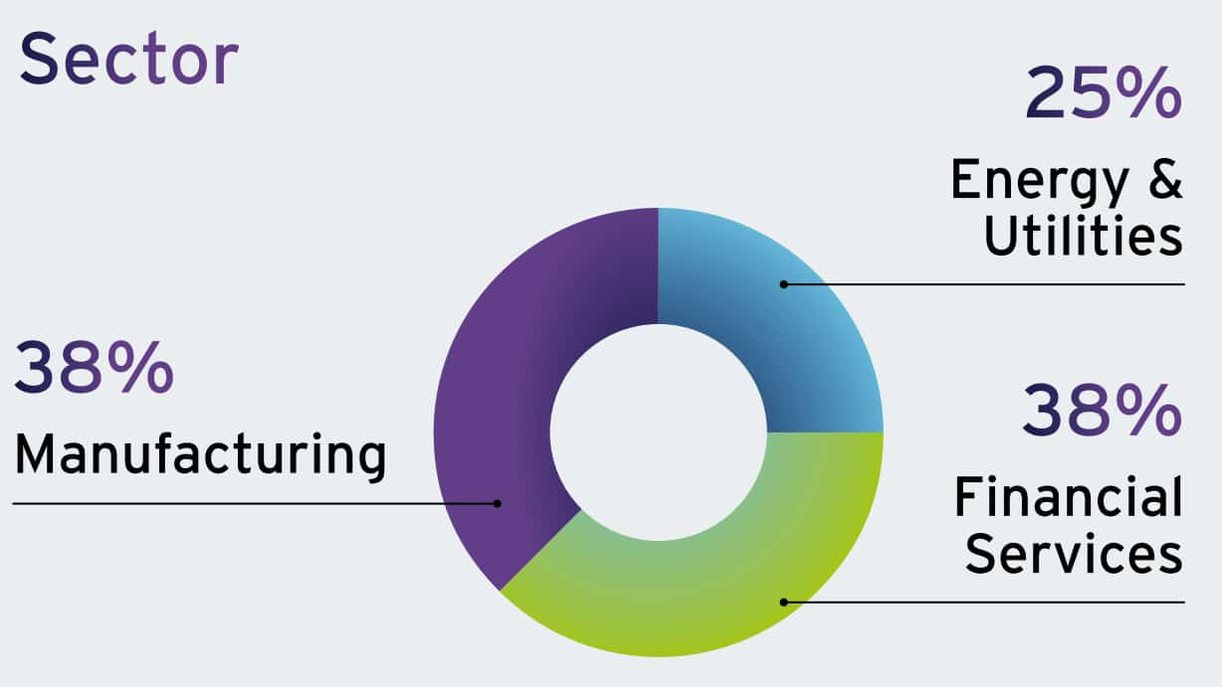
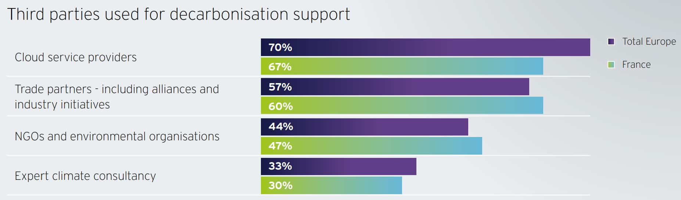
Répartition 1000 décideurs dans les secteurs de l’énergie, de la finance et de l’industrie

Slide 8
Les barrières au progrès
80 % des entreprises françaises mesures leur empreinte carbonne , certaines entreprises font le minimum pour se conformer aux réglementations
Les entreprises financières sont celles qui ont le plus de mal a réduire leurs empreintes carbonne
Les entreprises se fient à leur propre expertisse et a celle de leurs partenaires non techniques

Slide 9

MERCI DE VOTRE ATTENTION

